Slide 1
Гаврилово-Посадский район
муниципальные образования Ивановской области
Notes:
готов

Slide 2
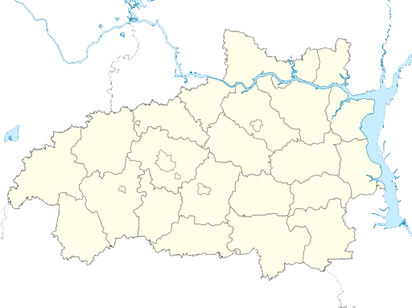
94,5
кв.км
площадь
Гаврилово-Посадского района
Основные социально-экономические показатели
Информация о транспортной доступности
Иваново – Гаврилов Посад
(на Ярославль, Кострому);
Суздаль – Гаврилов Посад
(на Владимир, Москву, Н.Новгород);
Юрьев Польский – Гаврилов Посад (на Москву и Переславль Залеский)
Пассажирско - Грузовые ж/д станций:
ст.Гаврилов-Посад
ст.Петровская
Информация о природных ресурсах
Основные реки: Нерль, Сихода и Ирмес
Нерль – главная река района, длиной 73 км, пересекает территорию с севера-запада на юго-восток
Общая длина р. Нерль – 284 км, водосборная площадь – 6780 км2
Земли лесного фонда составляют 27,7 тыс. га
Площадь сельскохозяйственных угодий 57,9 тыс. га
Существует 106 месторождений торфа пригодных для коммерческой разработки
ГАВРИЛОВО-ПОСАДСКИЙ РАЙОН
Notes:
Переделать земли

Slide 3
Экономический потенциал
74,5%
Сельское хозяйство
16,8%
Прочие отрасли
8,7%
Промышленность
1 602 млн руб.
328 ед
Индивидуальные предприниматели
497 ед
Самозанятые
Объем инвестиций за 2020-2022 гг.
Действующие предприятия
АО «Племенной завод имени Дзержинского» количество работников 270 человек, вид деятельности - выращивание крупного рогатого скота, выращивание зерновых и зернобобовых культур, с. Осановец, д.170.
ООО «Тарбаево», количество работников 153 человека, вид деятельности – разведение свиней, п. Петровский, зд. 2;
ООО «Теплодом» обособленное подразделение, количество работников 108 человек, вид деятельности – производство систем обогрева сидений и рулей автотранспортных средств, г. Гаврилов Посад, ул. Горького, д. 7.
ГАВРИЛОВО-ПОСАДСКИЙ РАЙОН
Notes:
готов

Slide 4
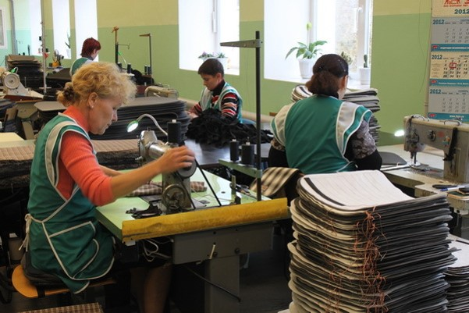
Кадровый потенциал
12 тыс. чел
6,3 тыс. чел
- 124чел
Численность
населения
(мужчины – 45,4%, женщины – 53,9%)
Численность трудоспособного
населения (Доля в общей численности52,5%)
Миграция
за 2020-2023 гг.
1 485 чел
39 012 руб.
44 чел
Среднесписочная численность работников
Среднемесячная заработная плата
Уровень безработицы (Доля от трудоспособного-0,5 %)
ГАВРИЛОВО-ПОСАДСКИЙ РАЙОН
Notes:
готов

Slide 5
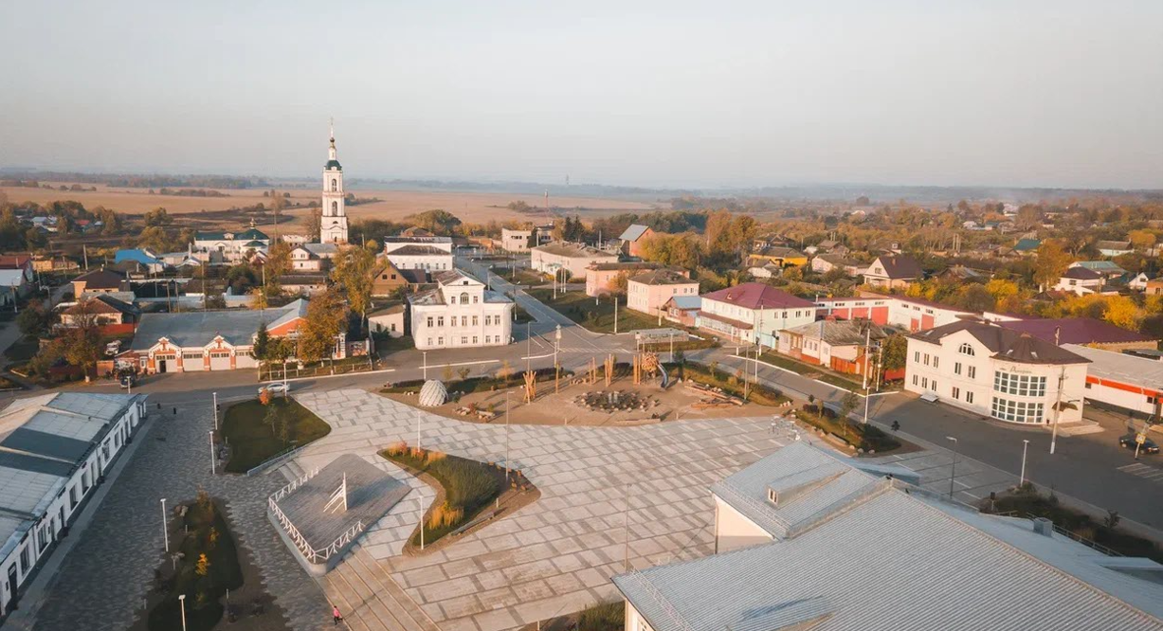
Конкурентные преимущества
Программа «Комплексное развитие моногорода
Петровское городское поселение»
На территории Петровского городского поселения Гаврилово-Посадского муниципального района, с 12.2016г. по 12.2025г., действует программа «Комплексное развитие моногорода Петровское городское поселение»
Организационная поддержка осуществляется путём своевременного информирования субъектов малого и среднего предпринимательства о действиях органов местного самоуправления Петровского городского поселения по вопросам, затрагивающим их интересы.
Оказание имущественной поддержки субъектам малого и среднего предпринимательства осуществляется в форме передачи во владение и (или) в пользование муниципального имущества.
ГАВРИЛОВО-ПОСАДСКИЙ РАЙОН
Notes:
Нет возможностей для кооперации

Slide 6
Меры поддержки инвесторов
Приоритетные инвестиционные направления
(отрасли экономики)
Приоритеты развития района и потенциальные сферы для инвестирования
Сельское хозяйство
Туризм
В Гавриловом Посаде реализуется ряд туристических инвестиционных проектов:
Ткацкая фабрика. Этот объект реконструируется под туристическо-образовательный комплекс предпринимателем Олегом Марченко. В ближайшее время здесь начнет свою работу хостел на 50 человек.
Ямская станция. Новый туристический центр на въезде со стороны Суздаля. Проектной документацией предусмотрены кафе, модульная гостиница и конюшня на 12 лошадей.
Музей сословий. Частный музей проектируется на базе швейной фабрики «Заря». Основная идея - через историю костюма рассказать об истории русских сословий. Концепцию музея разрабатывает научная группа ивановского политеха. На базе этого ВУЗа будут изготавливаться и сами экспонаты.
АО «Племенной завод имени Дзержинского» реализует проект по расширению действующего производства – строительству двух ферм для КРС. В строительство уже вложено более 200 миллионов рублей, проектируется третья очередь. С реализацией этого проекта, племзавод имени Дзержинского займет прочные позиции регионального лидера в молочном животноводстве.
ГАВРИЛОВО-ПОСАДСКИЙ РАЙОН
Notes:
Непонятны меры поддержки

Slide 7
Предложения для инвесторов
Готовые площадки:
«Зеленые» (промышленного назначения)
70 тыс. м
земельный участок с разрешенным использованием - для обслуживания карьера глины и кирпичного завода, расположенного по адресу: Ивановская область, Гаврилово-Посадский район, западнее с.Краснополянский, водоснабжение - нет возможности подключения, водоотведение - нет возможности подключения, газоснабжение-есть возможность подключения, электроснабжение- есть возможность подключения.
2
«Зеленые» (сельскохозяйственного назначения)
100 га
земельный участок, расположенный по адресу: Ивановская область, Гаврилово-Посадский район, деревня Черницыно, водоснабжение- нет возможности подключения, водоотведение - нет возможности подключения, газоснабжение- нет возможности подключения, электроснабжение- есть возможность подключения.
100 га
земельный участок, расположенный по адресу: Ивановская область, Гаврилово-Посадский район, деревня Урусобино, водоснабжение- нет возможности подключения, водоотведение- нет возможности подключения,
газоснабжение-есть возможность подключения, электроснабжение- есть возможность подключения.
956 тыс. м
земельный участок, расположенный по адресу: Ивановская область, Гаврилово-Посадский район, восточнее г. Гаврилов-Посад, водоснабжение- нет возможности подключения, водоотведение- нет возможности подключения, газоснабжение- есть возможность подключения, электроснабжение - есть возможность подключения.
2
ГАВРИЛОВО-ПОСАДСКИЙ РАЙОН
Notes:
Нет готовых площадок

Slide 8
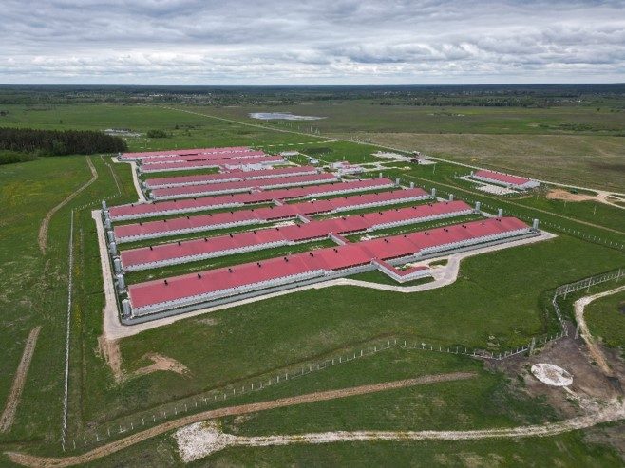
Успешные бизнес-кейсы
Строительство 2х свиноводческих комплексов
ООО «Тарбаево», срок реализации с 2018 по 2021 гг., объем инвестиций 4 млрд. рублей, создано 202 рабочих мест
ГАВРИЛОВО-ПОСАДСКИЙ РАЙОН
Notes:
УТОЧНИТЬ ИНВЕСТИЦИИ!

Slide 9
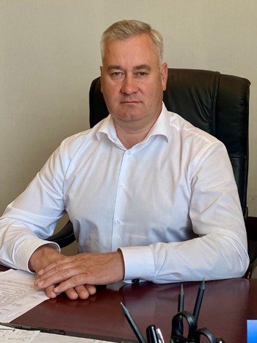
ЛАПТЕВ
ВЛАДИМИР ЮРЬЕВИЧ
Глава Администрации
Гаврилово-Посадского района
+7 (49355) 2 12 60
КАРАСЕВА МАРИНА ВЛАДИМИРОВНА
начальник управления экономического развития
+7 (49355) 2 29 50, karaseva.adm@yandex.ru
АДМИНИСТРАЦИЯ ГАВРИЛОВО-ПОСАДСКОГО МУНИЦИПАЛЬНОГО РАЙОНА Адрес: 155000, Ивановская область, Гаврилово-Посадский район,
г. Гаврилов Посад, ул. Р. Люксембург, 3.
Сайт: http://www.гаврилово-посадский.рф/
Электронная почта: adm_gp37@ivreg.ru
ГАВРИЛОВО-ПОСАДСКИЙ РАЙОН
Notes:
Фото заменить?

